Slide 1
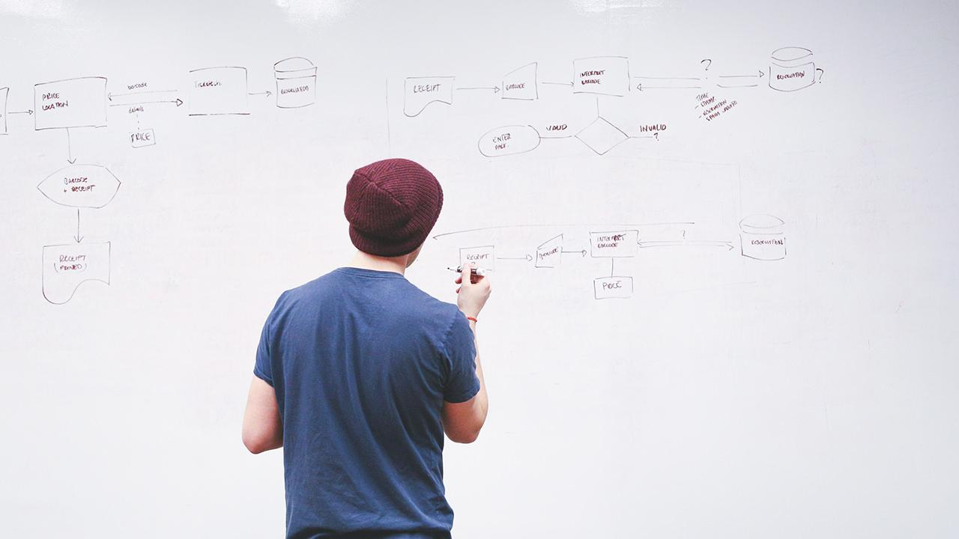
Hola !
Nosotros somos:
Eduardo Vera Fernández
Samuel Terrazas Cupitay
Christian Vilca Apaza
Wilson Turpo Quispe
Andrea Taco Ojeda

Slide 2

La Motherboard o Tarjeta Madre

Slide 3
1.
¿Qué es?

Slide 4
La motherboard o como es llamada en algunos países la tarjeta madre o placa base es la parte más importante de la CPU (Unidad Central de Procesamiento), es un circuito muy complejo que se encarga de unir todos los componentes que se necesitan para poder procesar la información que la computadora recibe.
En la motherboard se instala el microprocesador, la memoria RAM y el disco duro que son básicamente los tres elementos que se necesitan para que un CPU se convierta en una computadora. En la primera se recibe y procesa la información, la segunda se encarga de dar el soporte para que los procesos se ejecuten al 100% y en la tercera se almacena la información para posteriormente brindar los resultados.

Slide 5
2.
Una pequeña historia

Slide 6
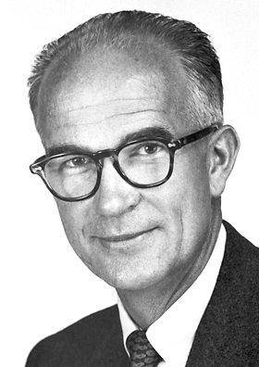
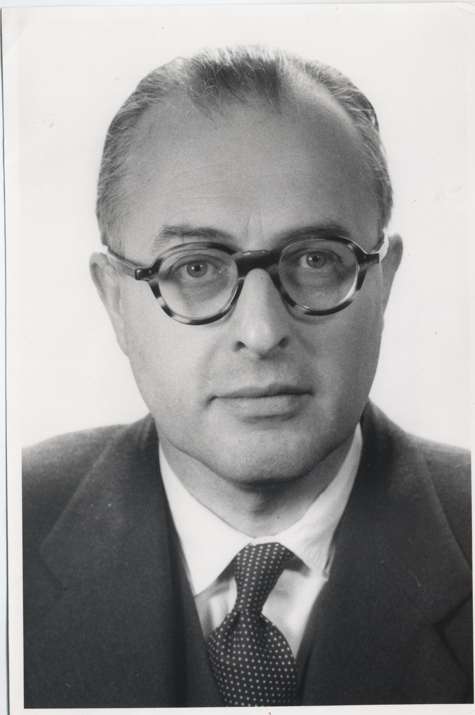
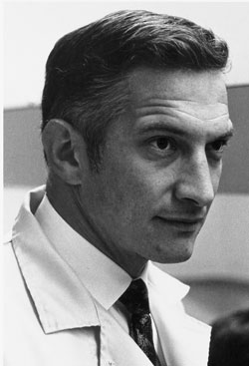
1947 - William Shockley, Walter Brattain y John Bardeen crean un transistor amplificador de punto contacto.
1952 - Geoffrey Dummer, presentó un bloque de material sólido que podía ser usado para conectar componentes electrónicos sin cables.
1961 - Fairchild Semiconductor anuncio el primer circuito integrado y con estos inventos se comienza a trabajar en la computadora con una tarjeta.
William Bradford Shockley
Geoffrey Dummer
Robert Noyce

Slide 7
3.
Componentes más importantes

Slide 8
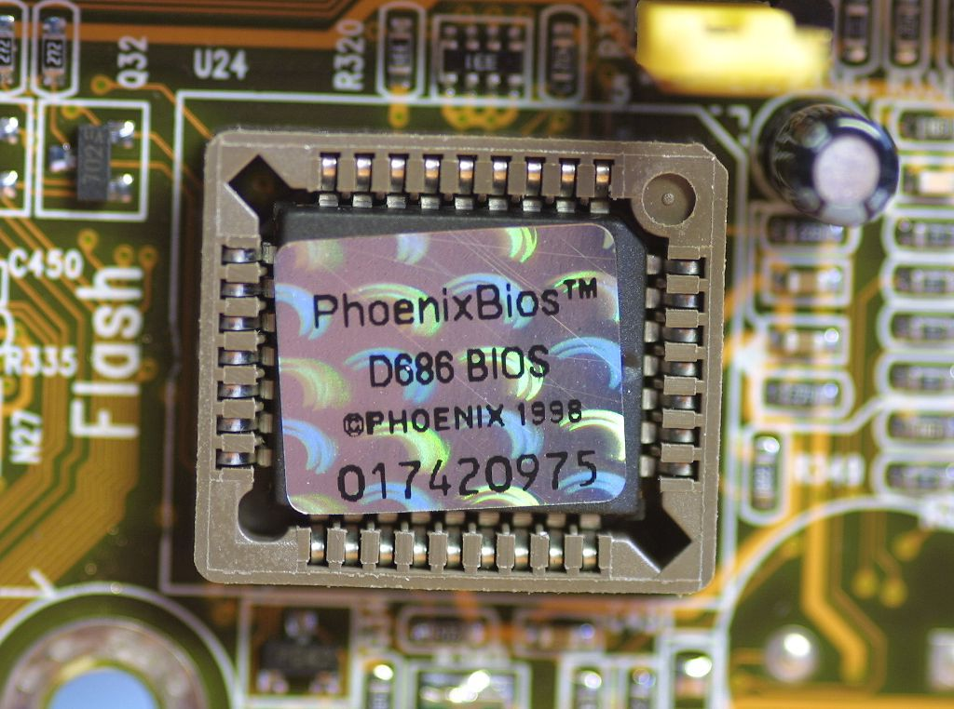
B.I.O.S.
Es un firmware presente en las computadoras, contiene las instrucciones más elementales para que puedan funcionar y desempeñarse adecuadamente, pueden incluir rutinas básicas de control de los dispositivos.

Slide 9
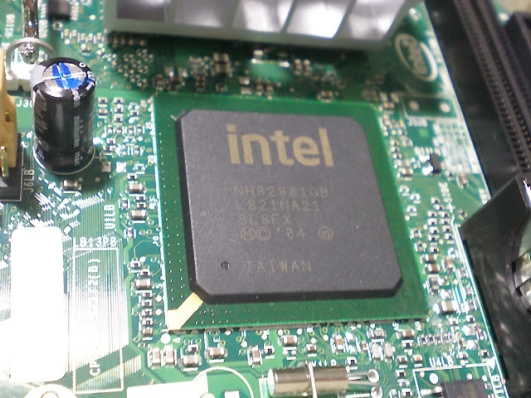
CHIPSET
El chipset es el circuito que realiza la función de coordinar la trasferencia de datos de los diferentes componentes que conforman el ordenador incluyendo el procesador y la memoria.

Slide 10
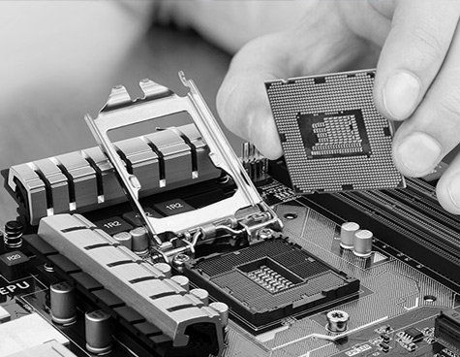
SOCKET DEL CPU
El tipo de socket para procesador o microprocesador es muy importante ya que éste prácticamente aloja al cerebro de la computadora, es importante que el microprocesador quede debidamente colocado en el socket para que este trabaje con normalidad.

Slide 11
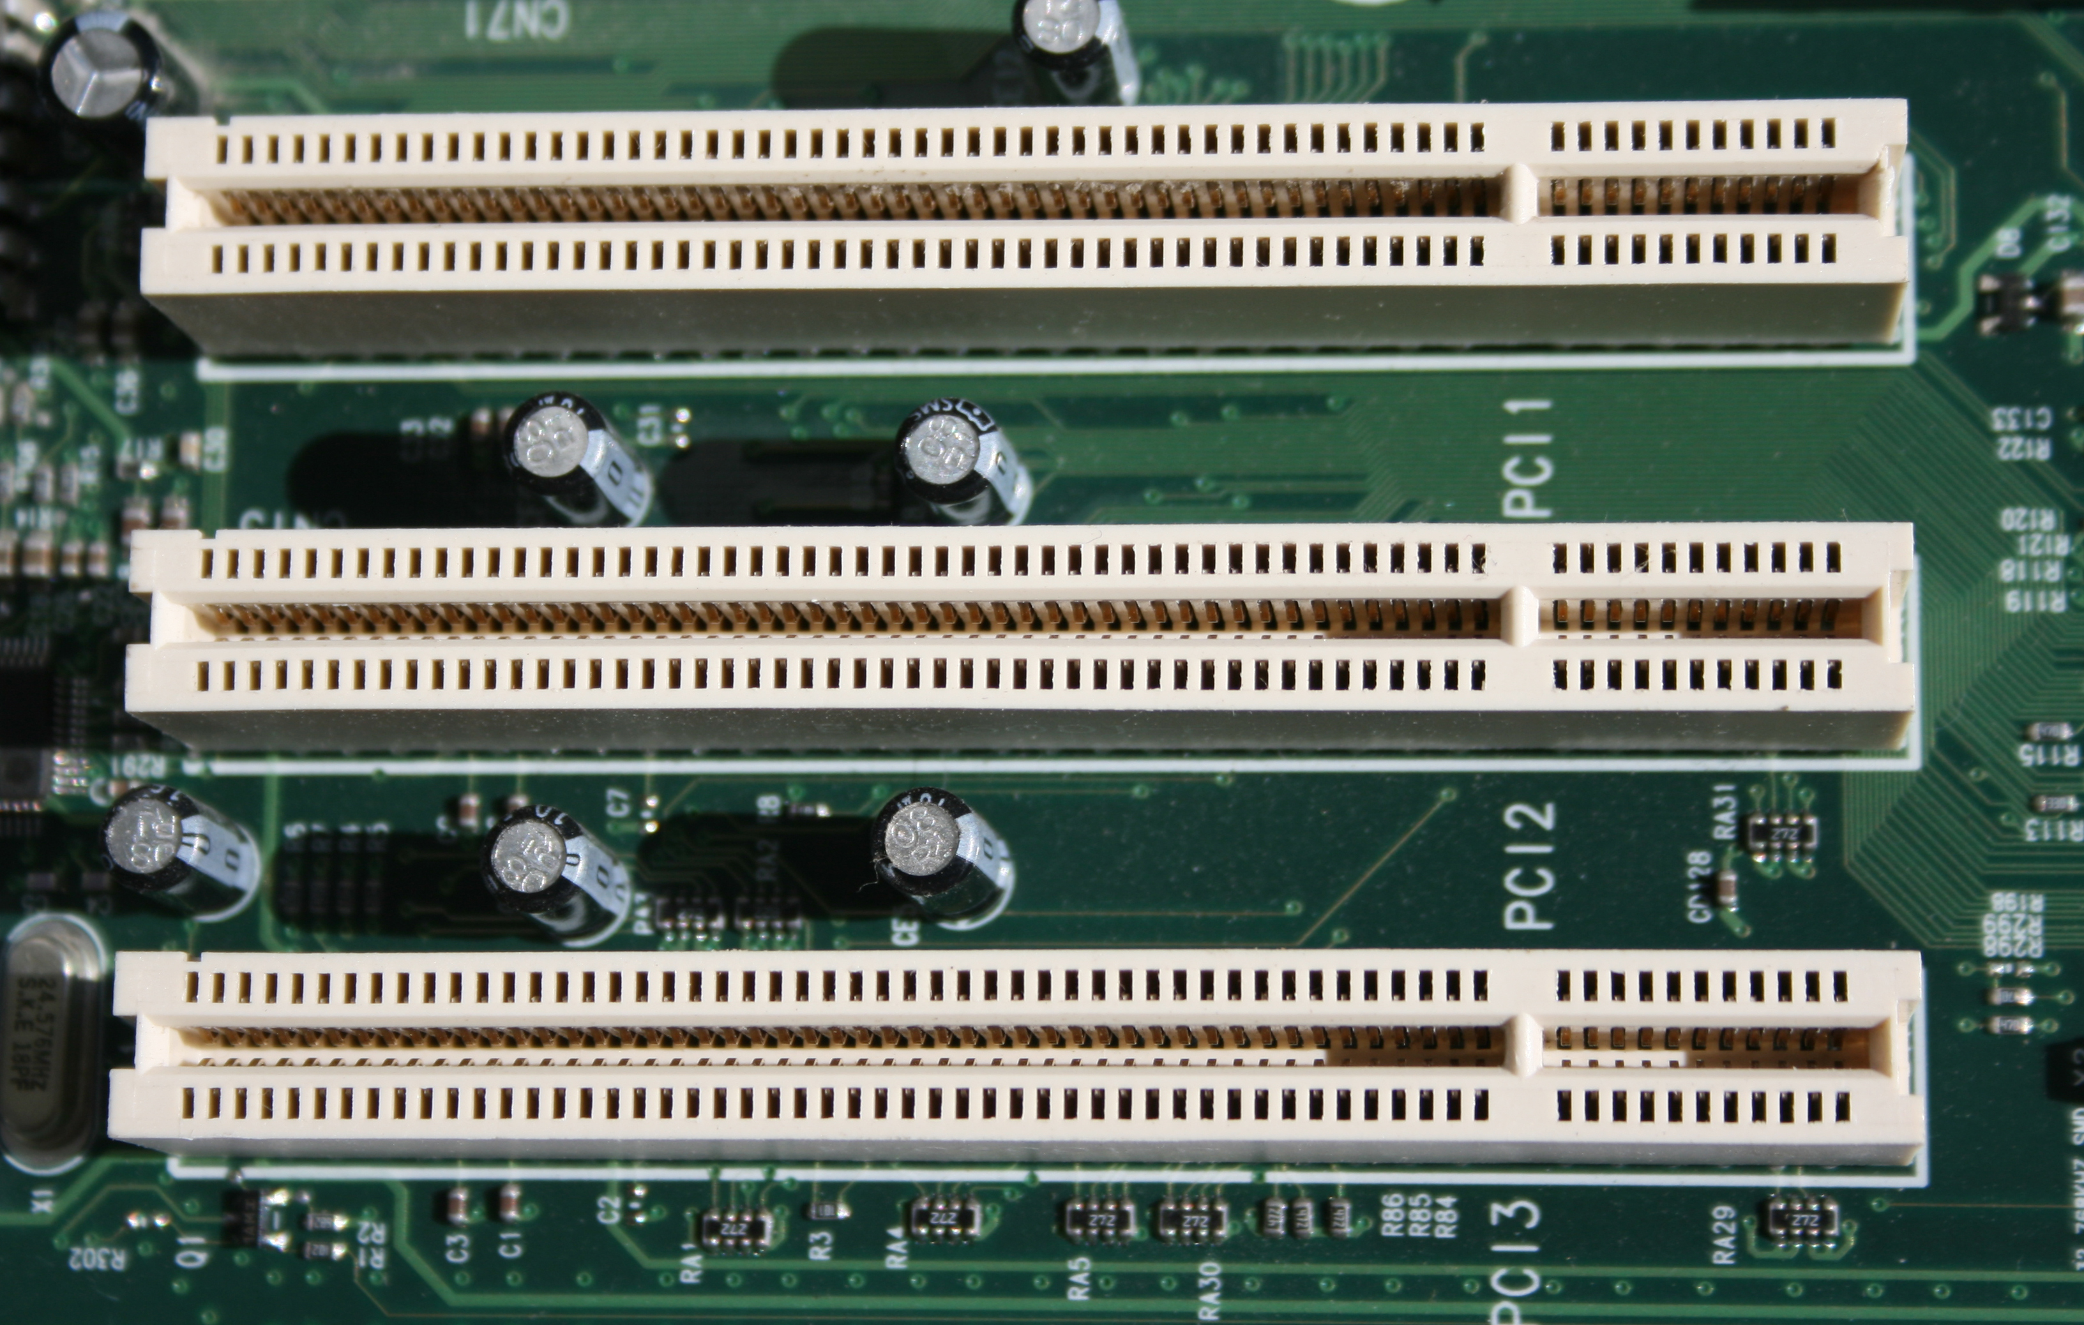
RANURAS PCI & PCIE
Estas ranuras básicamente son zócalos donde podemos agregar nuestros propios componentes con facilidad.

Slide 12
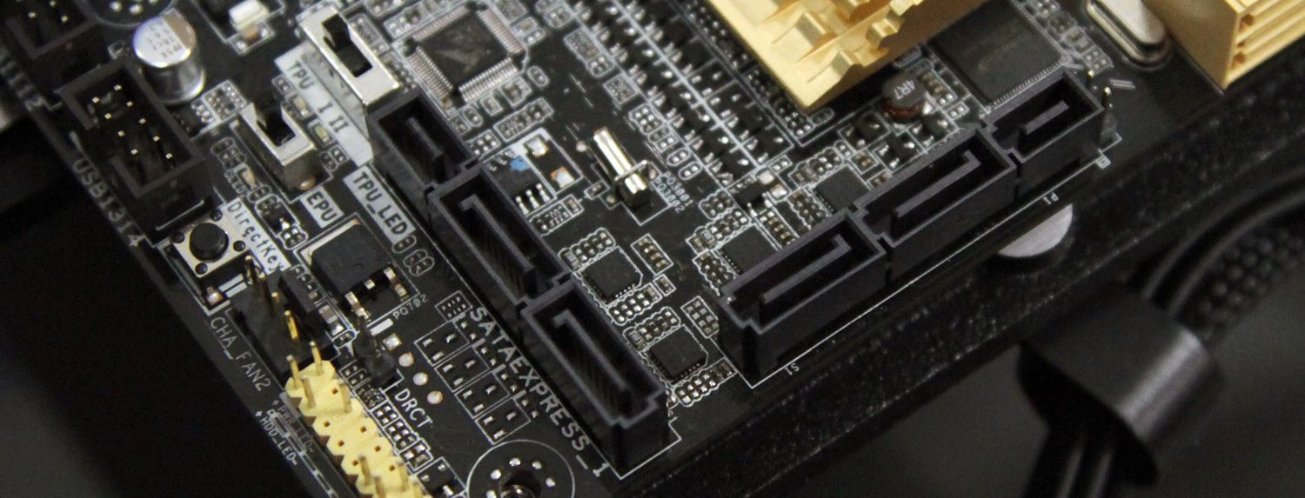
CONECTORES SATA
O Serial Advanced Technology Attachment, es una interfaz de transferencia de datos entre la placa base y algunos dispositivos de almacenamiento, como puede ser el disco duro (HDD), Lectores y grabadores de CD/DVD/BR, Unidades de Estado Sólido (SSD) u otros dispositivos de altas prestaciones.

Slide 13
4.
Problemas y soluciones comunes

Slide 14
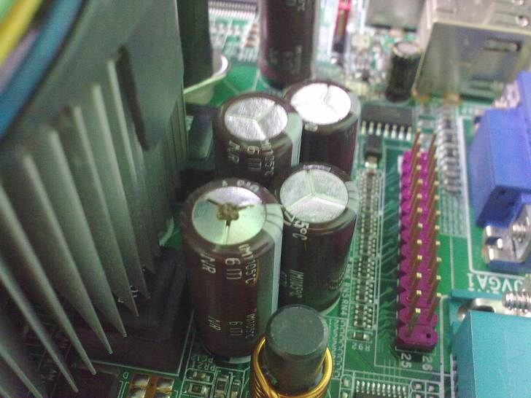
Falla en los condensadores
Problema
Los capacitores están abultados o sulfatados.
Solución
La mejor solución en este caso sería reemplazar los componentes dañados por unos nuevos (saldría mucho más barato que comprar una tarjeta madre nueva).
Se tendría que utilizar un cautín para des soldar los componentes uno por uno, en este paso se tiene que tomar en cuenta que la mayoría de tarjetas madre tienen una soldadura multicapa

Slide 15
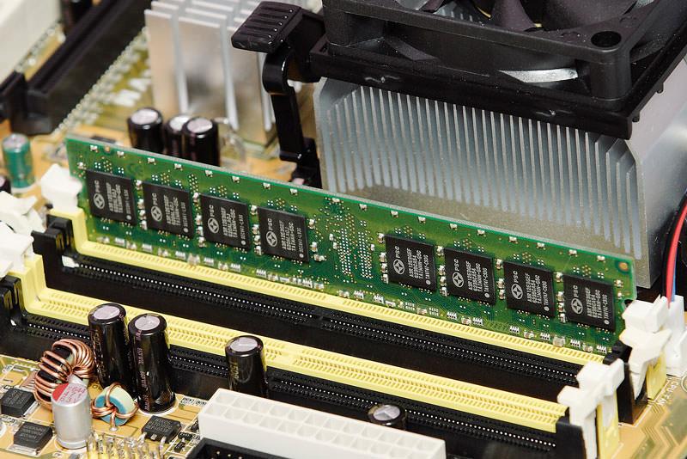
Pitido largo pc no enciende
Problema
Error de memoria RAM
Ya sea que la memoria RAM esté malograda o sea por problemas de polvo.
Solución
Lo que debemos de hacer es revisar que la o las memorias RAM estén bien insertadas en los slots de memoria (DIMM)
Si con esto el problema todavía sigue debemos de limpiar los slots de memoria y las memorias, con un soplador o con una lata de aire comprimido.

Slide 16
GRACIAS !

